Slide 1
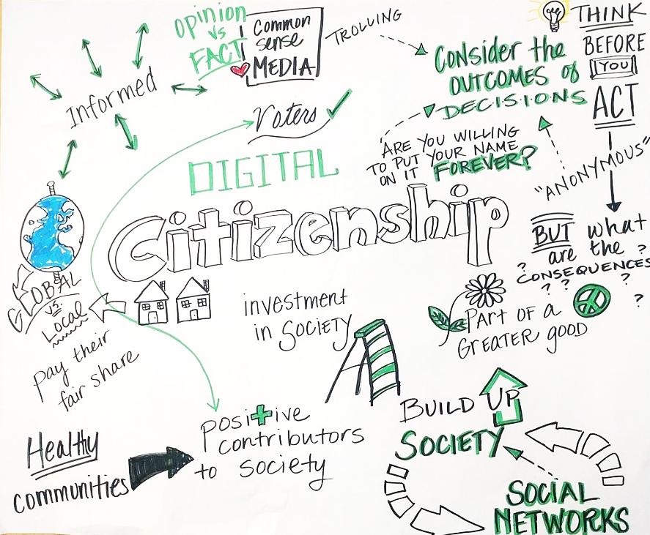
Ciudadanía digital: Conclusión
Building Digital Resilience ​
by Making Digital Wellbeing ​
and Security Accessible to All​ 2022-2-SK01-KA220-ADU-000096888

Slide 2
Principales conclusiones de la ciudadanía digital
Resumiendo los puntos esenciales de cada subsección:
Comprender las herramientas y plataformas digitales mejora nuestra capacidad de navegar en el mundo digital de forma segura y eficaz.
La seguridad en línea y los derechos digitales son fundamentales para proteger nuestras identidades digitales y ejercer nuestras libertades en línea.
El uso ético de la tecnología digital sustenta una ciudadanía digital responsable, promoviendo la equidad, el respeto y la comprensión en las interacciones digitales.
Notes:
Discuta el concepto de bienestar digital y su relevancia en la era digital actual.
Enfatizar la necesidad de equilibrio en el uso de la tecnología para mejorar nuestras vidas sin sacrificar nuestro bienestar.
"Comencemos por entender qué significa realmente el bienestar digital. Se trata de encontrar ese equilibrio entre usar la tecnología para mejorar nuestras vidas y asegurarnos de que no nos domine. Exploraremos formas prácticas de lograr este equilibrio".

Slide 3
Reflexión sobre la ciudadanía digital
Al finalizar nuestra exploración de la ciudadanía digital, es importante reflexionar sobre cómo los conocimientos adquiridos se pueden aplicar a nuestra vida digital. Este recorrido a través de la comprensión de las herramientas y plataformas digitales, la priorización de la seguridad en línea y los derechos digitales y el compromiso con el uso ético de la tecnología digital nos ha proporcionado el conocimiento para navegar por el mundo digital de manera más reflexiva y responsable.
Comprender las herramientas y plataformas digitales: considere cómo las herramientas y plataformas digitales que utiliza influyen en su vida diaria. ¿Este módulo lo inspiró a explorar nuevas herramientas o a repensar cómo utiliza las existentes?
Seguridad en línea y derechos digitales: reflexione sobre sus prácticas actuales para proteger su seguridad en línea y ejercer sus derechos digitales. ¿Tiene previsto implementar cambios en función de lo que ha aprendido?
Uso ético de la tecnología digital: piense en las consideraciones éticas de sus interacciones en línea y del intercambio de contenido. ¿Cómo aplicará los principios éticos para garantizar que su presencia digital contribuya positivamente a la comunidad en línea?
Notes:
Explique el formato atractivo y fácil de usar de los materiales del curso, incluidas presentaciones de PowerPoint, videos y cuestionarios.
Anime a los asistentes a participar activamente en el proceso de aprendizaje y hacer uso de los elementos interactivos proporcionados.
"Nuestros materiales didácticos están diseñados para ser fáciles de usar y atractivos. Desde presentaciones de PowerPoint hasta cuestionarios interactivos, nos hemos asegurado de que el aprendizaje sobre el bienestar digital sea informativo y agradable".

Slide 4
Preguntas para la reflexión
Impacto personal: ¿Cómo los conceptos de gobernanza digital y burocracia que ha aprendido afectarán su enfoque para interactuar con los servicios digitales proporcionados por gobiernos u organizaciones?
Compromiso comunitario: Considerando los debates sobre las redes sociales y el activismo, ¿cómo ve su papel en el uso de plataformas digitales para el cambio social?
Defensa de los derechos: Dada la importancia de la seguridad en línea y los derechos digitales, ¿cómo puedes defenderte a ti mismo y a los demás en el espacio digital?
Dilemas éticos: ¿Puedes recordar alguna ocasión en la que te enfrentaste a un dilema ético en Internet? ¿Cómo lo afrontarías de forma diferente ahora?
Llamado a la acción: Utilice este momento de reflexión para establecer metas personales para su crecimiento continuo como ciudadano digital. Identifique un área sobre la que le gustaría aprender más o un hábito específico que planea cambiar. Recuerde, el viaje hacia la ciudadanía digital es continuo y cada paso que da para estar más informado, ser más cauteloso y ético en línea fortalece no solo su presencia digital, sino también a la comunidad digital en general.
Notes:
Explique el formato atractivo y fácil de usar de los materiales del curso, incluidas presentaciones de PowerPoint, videos y cuestionarios.
Anime a los asistentes a participar activamente en el proceso de aprendizaje y hacer uso de los elementos interactivos proporcionados.
"Nuestros materiales didácticos están diseñados para ser fáciles de usar y atractivos. Desde presentaciones de PowerPoint hasta cuestionarios interactivos, nos hemos asegurado de que el aprendizaje sobre el bienestar digital sea informativo y agradable".

Slide 5
Aplicando tus conocimientos
Ahora que hemos repasado los conceptos básicos de la ciudadanía digital, es hora de poner en práctica sus conocimientos. Esta diapositiva lo desafía a aplicar lo que ha aprendido en contextos prácticos del mundo real. Participar en la gobernanza digital, proteger su presencia en línea y promover prácticas digitales éticas son componentes vitales de un ciudadano digital responsable.
Interacción de gobernanza digital: identifique un servicio digital que brinde su gobierno local, como pagos de facturas en línea, solicitudes de servicios públicos o bibliotecas digitales. Planee usar este servicio dentro del próximo mes, si aún no lo ha hecho, y reflexione sobre cómo la gobernanza digital hace que la participación cívica sea más accesible.
Redes sociales para el cambio social: piensa en una causa que te apasione. Usa las redes sociales para generar conciencia o apoyar esa causa. Esto puede hacerse compartiendo publicaciones informativas, participando en una campaña con hashtags o creándola, o destacando a organizaciones que realizan un trabajo significativo.
Protección de la seguridad en línea: revise la configuración de privacidad de una de sus cuentas de redes sociales o servicios digitales. Ajuste y mejore su privacidad y seguridad en función de las mejores prácticas aprendidas. Comparta su experiencia con amigos o familiares para crear conciencia sobre la seguridad en línea.
Notes:
Explique el formato atractivo y fácil de usar de los materiales del curso, incluidas presentaciones de PowerPoint, videos y cuestionarios.
Anime a los asistentes a participar activamente en el proceso de aprendizaje y hacer uso de los elementos interactivos proporcionados.
"Nuestros materiales didácticos están diseñados para ser fáciles de usar y atractivos. Desde presentaciones de PowerPoint hasta cuestionarios interactivos, nos hemos asegurado de que el aprendizaje sobre el bienestar digital sea informativo y agradable".

Slide 6
Aplicando tus conocimientos
Preguntas de desafío:
Describa cómo el uso de una plataforma digital para la participación comunitaria puede ofrecer ventajas en comparación con los métodos tradicionales en persona. ¿Cuáles son las posibles desventajas?
Piense en alguna ocasión en la que usted o alguien que conoce haya compartido información personal en línea sin tener en cuenta los posibles riesgos. ¿Cómo abordaría esta situación de forma diferente ahora?
Discusión sobre dilemas éticos: considere un dilema ético en el uso de la tecnología digital (por ejemplo, el debate sobre la vigilancia digital para la seguridad pública versus la privacidad). Escriba un argumento breve o una publicación de discusión que presente su punto de vista, incorporando los principios éticos analizados en este módulo.
Llamado a la acción: la ciudadanía digital requiere más que comprensión; exige acción. Elija una de las actividades anteriores y comprométase a completarla en la próxima semana. Comparta su plan con un compañero o mentor para rendir cuentas y prepárese para hablar sobre su experiencia en nuestra próxima sesión.
Notes:
Explique el formato atractivo y fácil de usar de los materiales del curso, incluidas presentaciones de PowerPoint, videos y cuestionarios.
Anime a los asistentes a participar activamente en el proceso de aprendizaje y hacer uso de los elementos interactivos proporcionados.
"Nuestros materiales didácticos están diseñados para ser fáciles de usar y atractivos. Desde presentaciones de PowerPoint hasta cuestionarios interactivos, nos hemos asegurado de que el aprendizaje sobre el bienestar digital sea informativo y agradable".

Slide 7
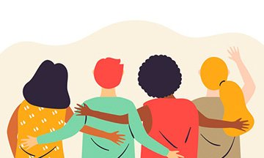
Conclusiones – 1
Hoy en día, para practicar una ciudadanía digital , es necesario educar a los ciudadanos en cómo interpretar los nuevos lenguajes, mensajes y símbolos , que son híbridos, en continua evolución e interculturales, para interpretar las nuevas representaciones sociales y los significados socialmente construidos, evitando así la manipulación y el control social.
Notes:
Discuta el concepto de bienestar digital y su relevancia en la era digital actual.
Enfatizar la necesidad de equilibrio en el uso de la tecnología para mejorar nuestras vidas sin sacrificar nuestro bienestar.
"Comencemos por entender qué significa realmente el bienestar digital. Se trata de encontrar ese equilibrio entre usar la tecnología para mejorar nuestras vidas y asegurarnos de que no nos domine. Exploraremos formas prácticas de lograr este equilibrio".

Slide 8
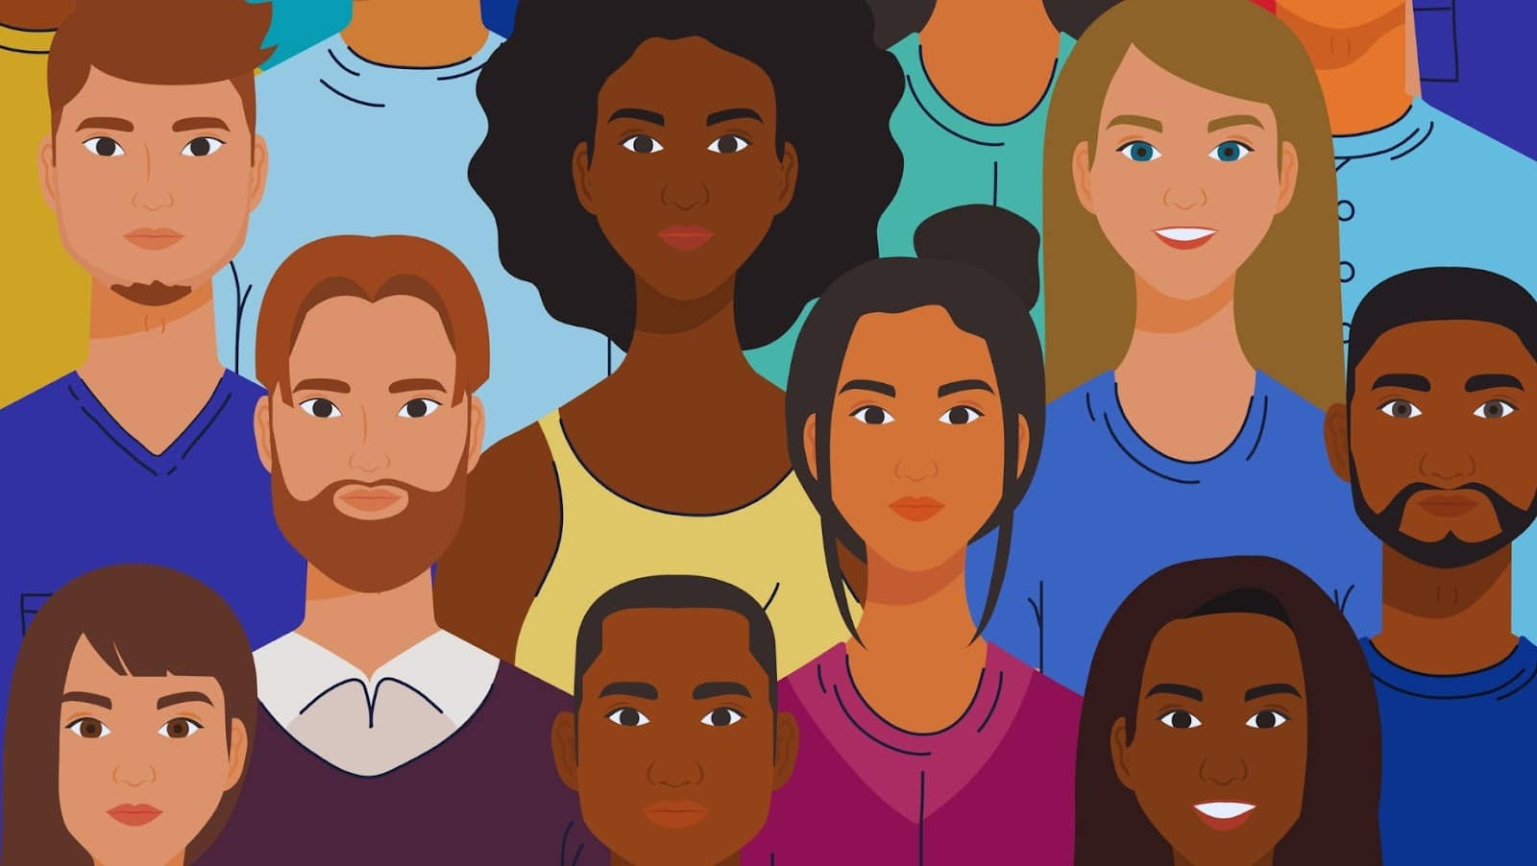
Conclusiones – 2
Los ciudadanos necesitan desarrollar una multialfabetización, referida tanto a la capacidad de comunicarse a través de diferentes medios como a la capacidad de comunicarse en una sociedad intercultural.
Los ciudadanos necesitan aprender a producir contenidos digitales acordes a cada entorno digital, considerando las implicaciones éticas de sus acciones, el grupo objetivo y la audiencia de su mensaje, el estilo de comunicación adecuado, distinguiendo entre el contexto digital formal e informal.
Notes:
Discuta el concepto de bienestar digital y su relevancia en la era digital actual.
Enfatizar la necesidad de equilibrio en el uso de la tecnología para mejorar nuestras vidas sin sacrificar nuestro bienestar.
"Comencemos por entender qué significa realmente el bienestar digital. Se trata de encontrar ese equilibrio entre usar la tecnología para mejorar nuestras vidas y asegurarnos de que no nos domine. Exploraremos formas prácticas de lograr este equilibrio".

Slide 9
Conclusiones – 3
Debido a que los medios de comunicación están presentes en la vida, es decir, que estamos conectados constantemente a través de varios dispositivos, es necesario ser conscientes de mantener la integridad personal , ya que puede resultar difícil gestionar la propia identidad y los roles sociales en múltiples entornos digitales. En este sentido, a menudo resulta difícil gestionar la superposición del yo formal y el informal.
Notes:
Discuta el concepto de bienestar digital y su relevancia en la era digital actual.
Enfatizar la necesidad de equilibrio en el uso de la tecnología para mejorar nuestras vidas sin sacrificar nuestro bienestar.
"Comencemos por entender qué significa realmente el bienestar digital. Se trata de encontrar ese equilibrio entre usar la tecnología para mejorar nuestras vidas y asegurarnos de que no nos domine. Exploraremos formas prácticas de lograr este equilibrio".

Slide 10
Conclusiones – 4
A través de la educación en medios es posible alcanzar el empoderamiento individual , de manera que los ciudadanos puedan lograr una verdadera emancipación para la ciudadanía digital .
A través de la educación en medios, los ciudadanos pueden aprender a utilizar las herramientas digitales de forma crítica y responsable, de manera proactiva y participativa , para un diálogo político y cívico positivo, y a discriminar lo que vale y lo que no.
Notes:
Discuta el concepto de bienestar digital y su relevancia en la era digital actual.
Enfatizar la necesidad de equilibrio en el uso de la tecnología para mejorar nuestras vidas sin sacrificar nuestro bienestar.
"Comencemos por entender qué significa realmente el bienestar digital. Se trata de encontrar ese equilibrio entre usar la tecnología para mejorar nuestras vidas y asegurarnos de que no nos domine. Exploraremos formas prácticas de lograr este equilibrio".

Slide 11
Licencia libre
El producto desarrollado aquí como parte del proyecto "Building Digital Resilience by Making Digital Wellbeing and Security Accessible to All 2022-2-SK01-KA220-ADU-000096888" se desarrolló con el apoyo de la Comisión Europea y refleja exclusivamente la opinión del autor. La Comisión Europea no es responsable del contenido de los documentos.
La publicación obtiene la Licencia Creative Commons CC BY- NC SA.
Esta licencia permite distribuir, remezclar, mejorar y desarrollar la obra, pero sólo de forma no comercial. Al utilizar la obra, así como extractos de ella, se debe :
Se debe mencionar la fuente y el enlace a la licencia, y mencionar los posibles cambios. Los derechos de autor pertenecen a los autores de los documentos.
La obra no podrá ser utilizada con fines comerciales.
Si recompone, convierte o amplía la obra, sus contribuciones deben publicarse bajo la misma licencia que el original.
Descargo de responsabilidad:
Financiado por la Unión Europea. Las opiniones y puntos de vista expresados en este documento son, sin embargo, los de los autores y no reflejan necesariamente los de la Unión Europea o la Agencia Ejecutiva Europea en el Ámbito Educativo y Cultural (EACEA). Ni la Unión Europea ni la EACEA se hacen responsables de las mismas.

